Slide 1
Chapter 06 반복문의 기본, for 문

Slide 3
JAVA에서 가장 많이 사용하는 구문 중 하나로, 특히 활용도가 높은 for 문의 동작과 사용법에 대해 살펴보자.

Slide 4
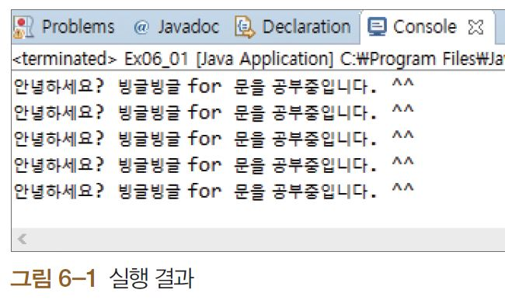
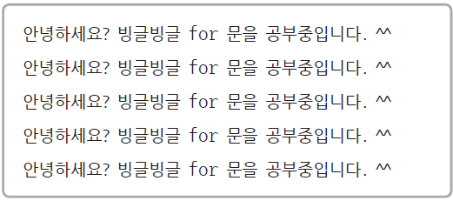
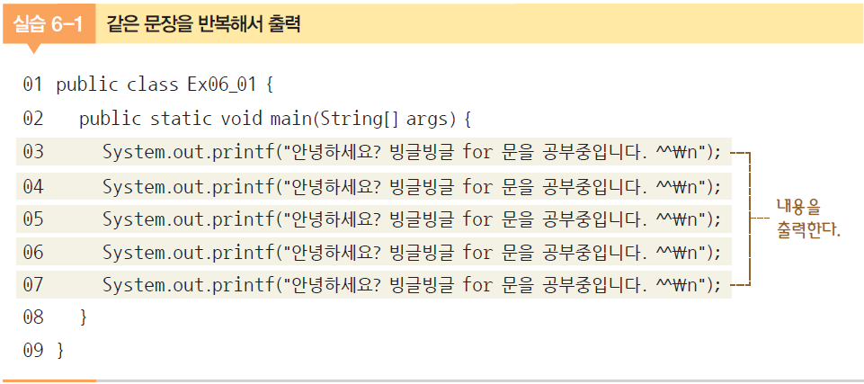
Section 01 단순 for 문(1)
for 문의 개념

Slide 5
저자 한마디
입출력 메소드와 증감 연산자의 복습
앞에서 공부했던 내용을 떠올려보자.
❶ 출력 메소드 : System.out.printf( )
System.out.printf(“안녕?”) → ‘안녕?’ 출력
System.out.printf(“%d”, 10) → ‘10’ 출력
❷ 입력 메소드 : nextInt( )
Scanner s = new Scanner(System.in) → 클래스 준비
num = s.nextInt( ) → 사용자가 키보드로 숫자를 입력
❸ 증감 연산자(++, --)
a++는 a에 1을 증가시키라는 의미로 a = a+1과 동일하다.
또한 a--는 a에서 1을 감소시키라는 의미로 a = a-1과 동일하다.

Slide 6
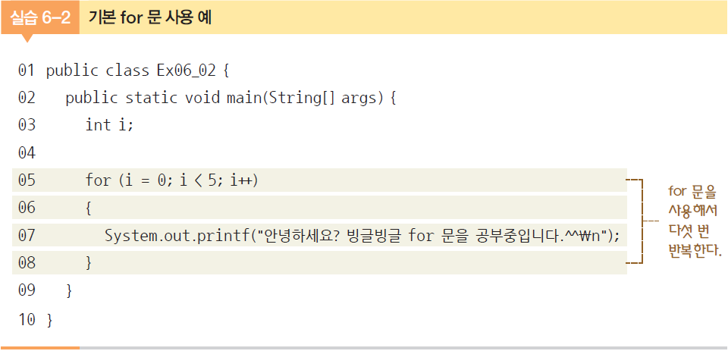
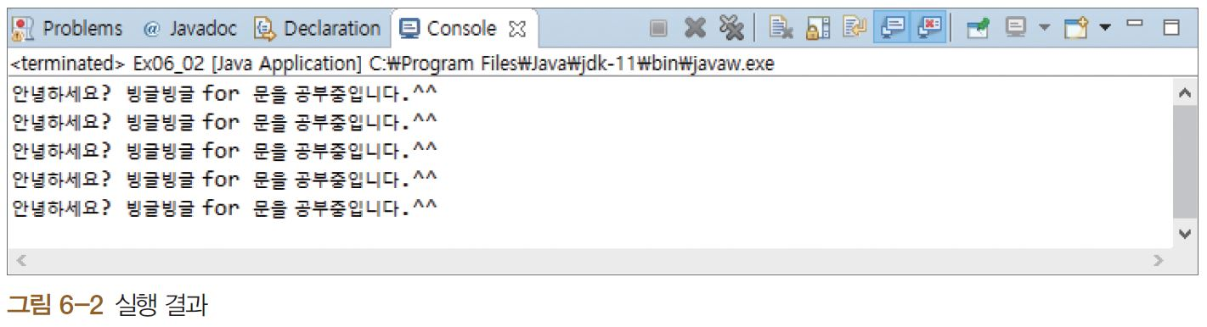
Section 01 단순 for 문(2)

Slide 7
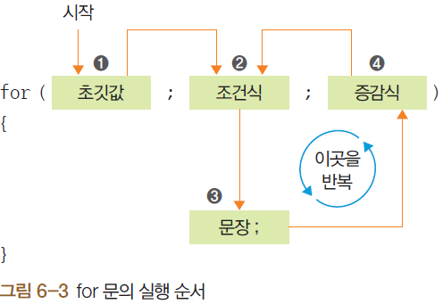
Section 01 단순 for 문(3)
for 문의 활용

Slide 8
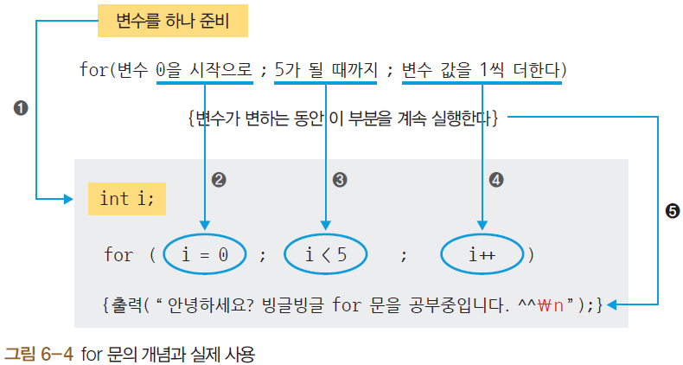
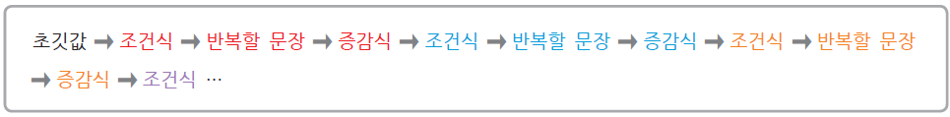
Section 01 단순 for 문(4)
[실습 6-2]의 5~8행에서 사용한 for 문의 기본 구조

Slide 9
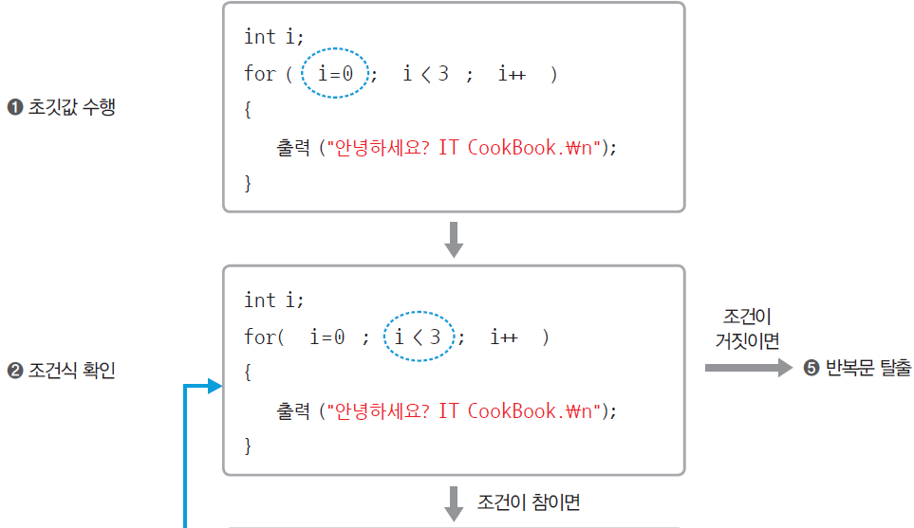
Section 01 단순 for 문(5)

Slide 10
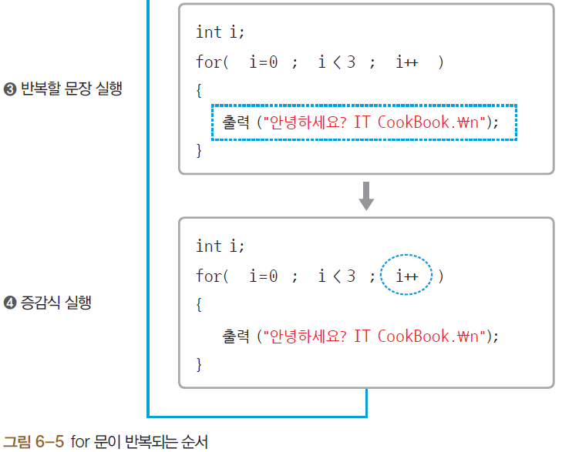
Section 01 단순 for 문(6)

Slide 11
Section 01 단순 for 문(7)
제1회 : ❶ 초깃값을 수행한다(현재 i=0).
제2회 : ❷ 조건식을 확인한다. 현재 i 값이 0이므로 i<3는 참이다.
제3회 : ❸ System.out.printf 문을 수행한다(‘안녕하세요? …’ 출력).
제4회 : ❹ 증감식 i++를 수행하여 i 값을 1 증가시킨다(현재 i=1).
제5회 : 다시 ❷ 조건식을 확인한다. 현재 i 값이 1이므로 i<3는 참이다.
제6회 : 다시 ❸ System.out.printf 문을 수행한다(‘안녕하세요? …’ 출력).
제7회 : 다시 ❹ 증감식 i++를 수행하여 i 값을 1 증가시킨다(현재 i=2).
제8회 : 다시 ❷ 조건식을 확인한다. 현재 i 값이 2이므로 i<3는 참이다.
제9회 : 다시 ❸ System.out.printf 문을 수행한다(‘안녕하세요? …’ 출력).
제10회 : 다시 ❹ 증감식 i++를 수행하여 i 값을 1 증가시킨다(현재 i=3).
제11회 : 다시 ❷ 조건식을 확인한다. 현재 i 값이 3이므로 드디어 i<3가 거짓이다.
제12회 : 조건이 거짓이므로 ❺ 반복문을 탈출하고 반복문 블록({ }) 밖의 내용을 수행한다.

Slide 12
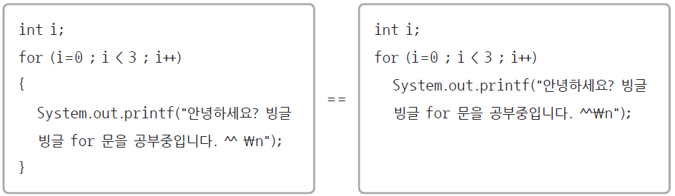
Section 01 단순 for 문(8)
실행할 문장이 하나이면 중괄호로 묶지 않아도 되지만, 반복할 문장이 2개 이상이면 반드시 중괄호로 묶어야 함

Slide 13
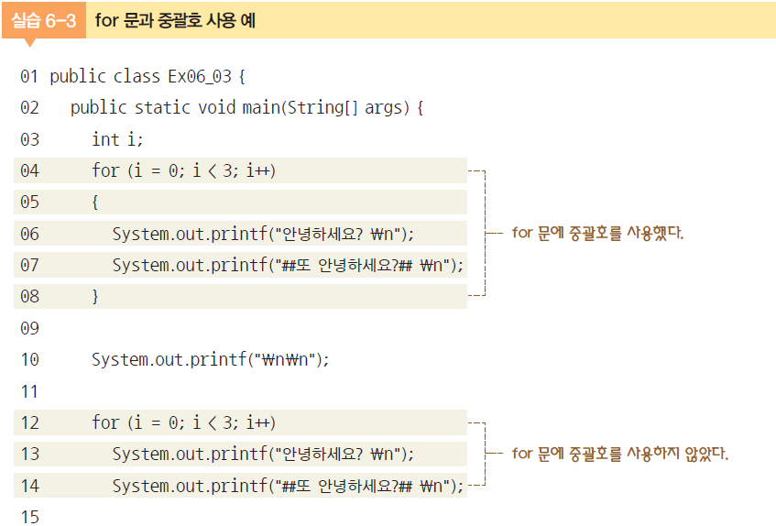
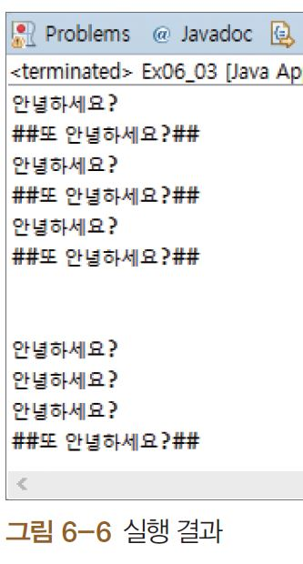

Section 01 단순 for 문(9)

Slide 14
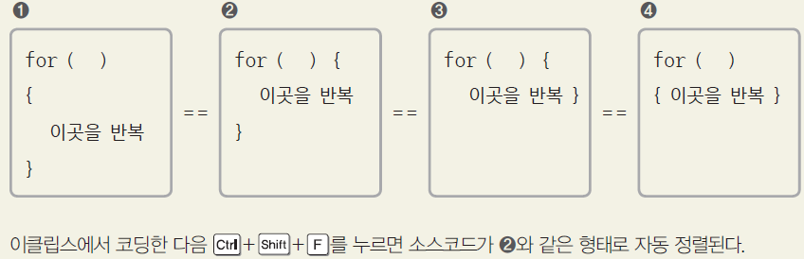
저자 한마디
중괄호의 위치
중괄호의 위치는 어디든 관계없다. 다음의 네 가지 경우는 모두 동일하다

Slide 15
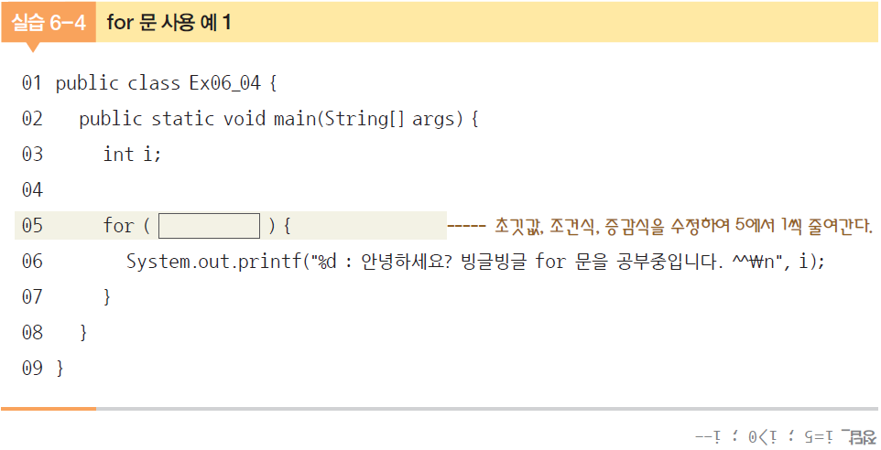
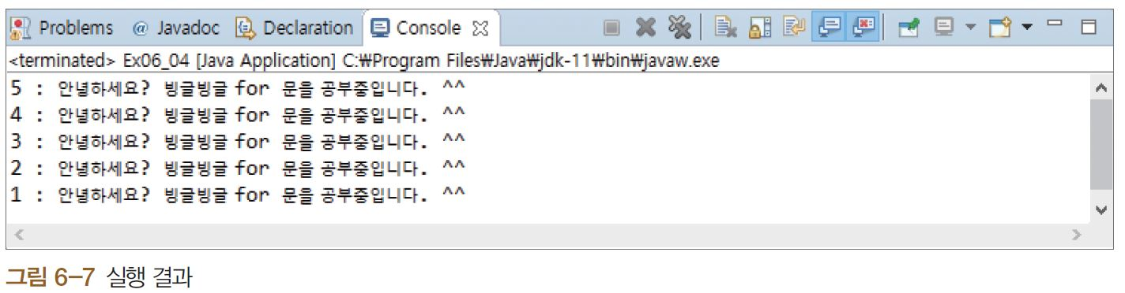
Section 01 단순 for 문(10)
for 문 연습

Slide 16
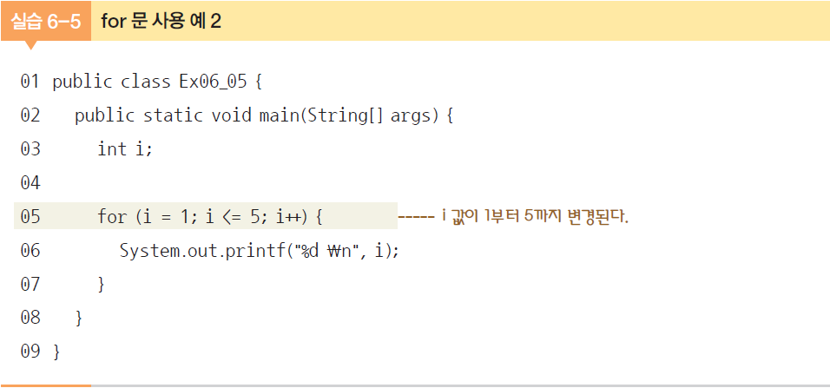
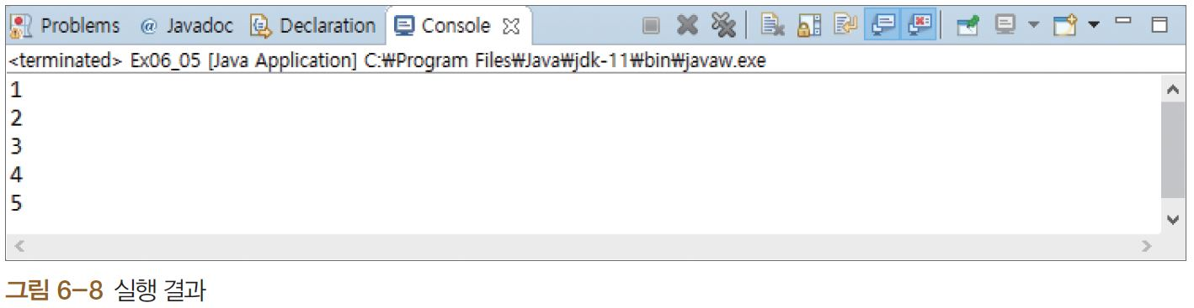
Section 01 단순 for 문(11)

Slide 17
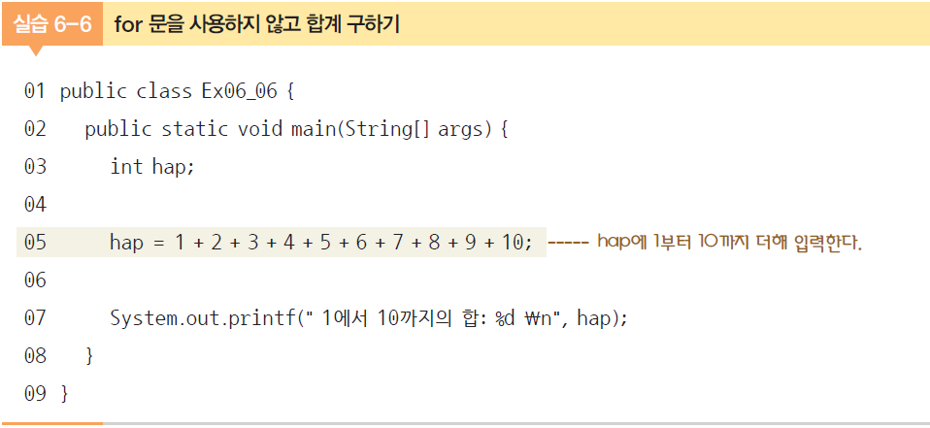
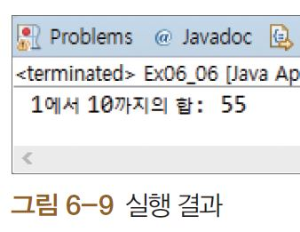
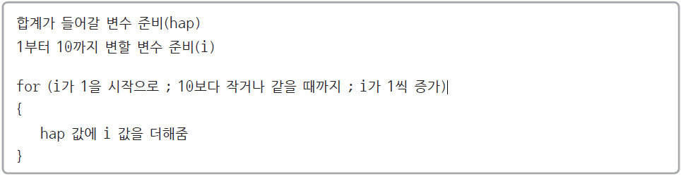
Section 01 단순 for 문(12)
for 문을 활용하여 합계 구하기

Slide 18
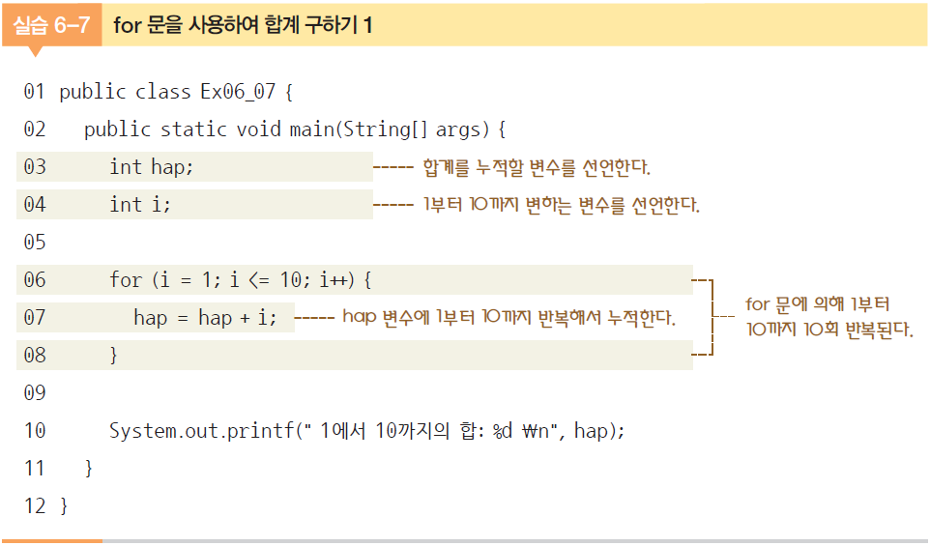
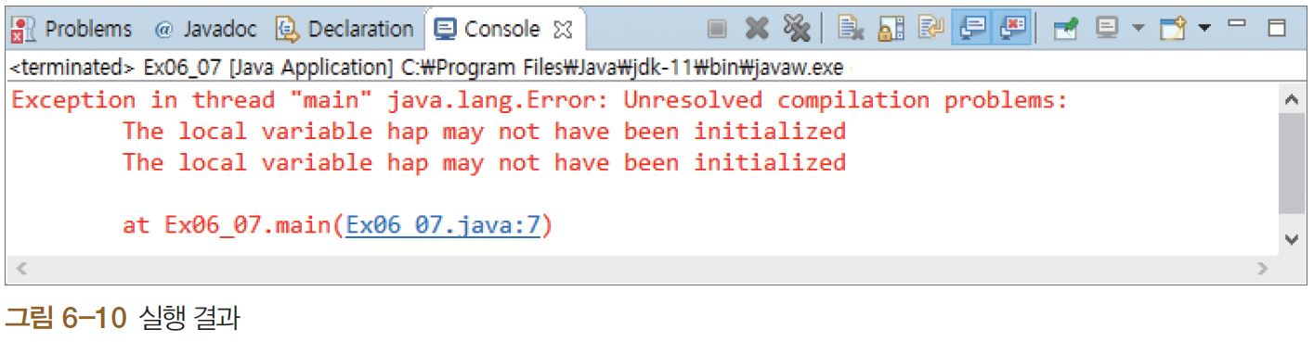
Section 01 단순 for 문(13)

Slide 19
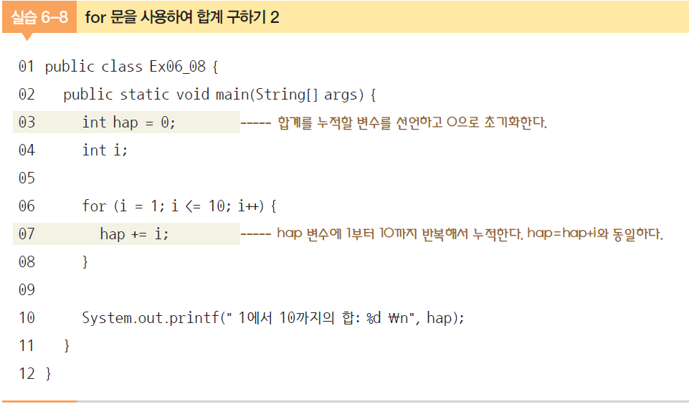
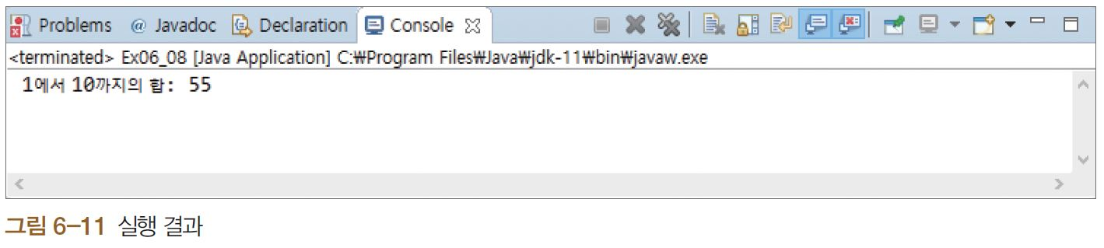
Section 01 단순 for 문(14)

Slide 20
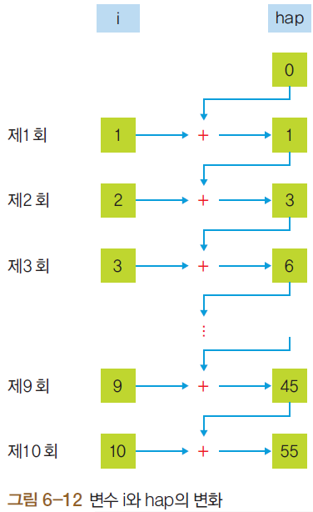
Section 01 단순 for 문(15)
[실습 6-8]의 변수 i와 hap의 변화

Slide 21
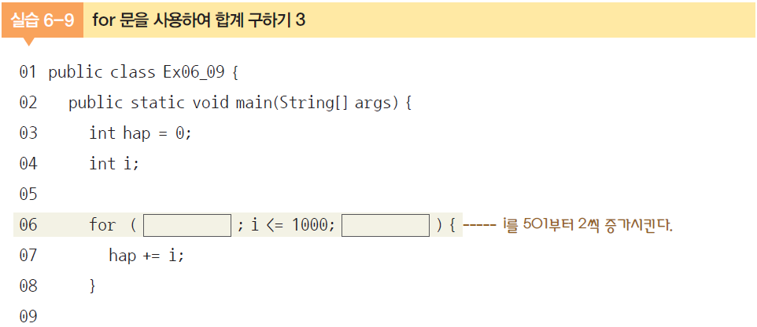
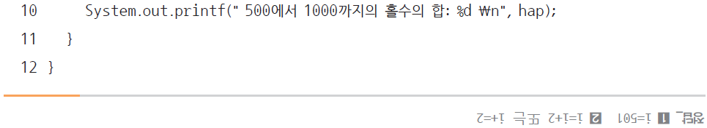
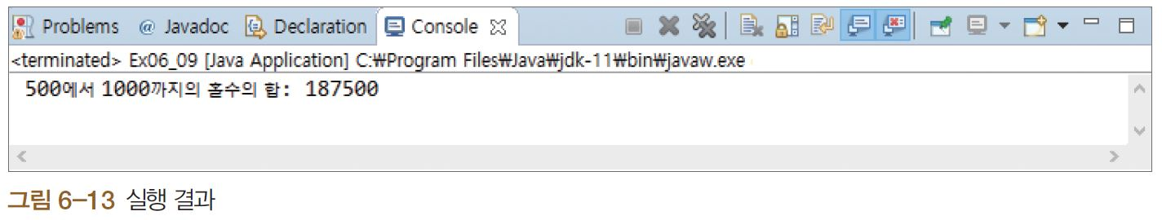
Section 01 단순 for 문(16)

Slide 22
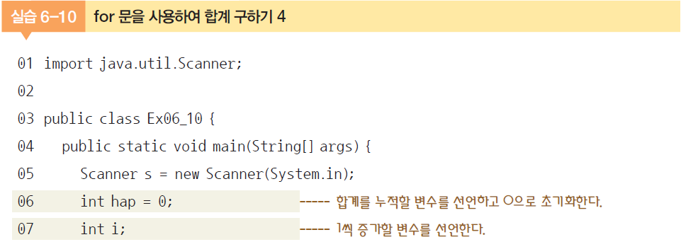
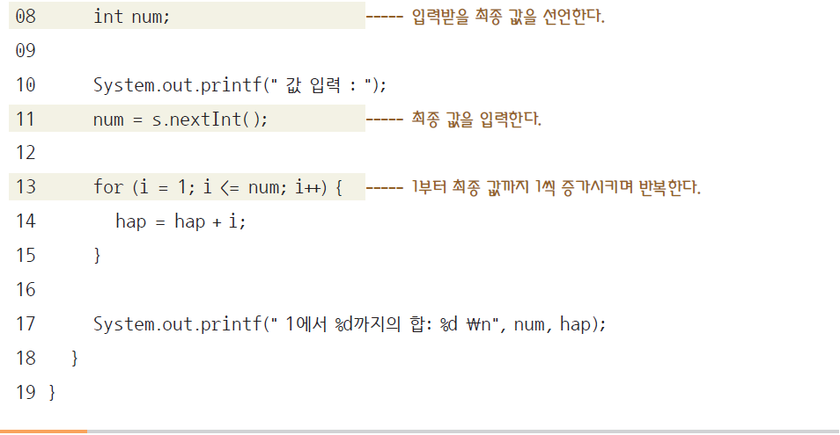
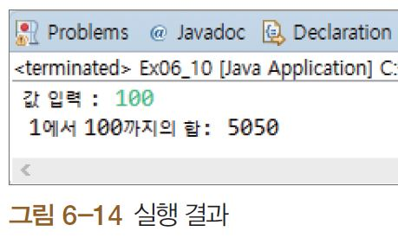
Section 01 단순 for 문(17)

Slide 23
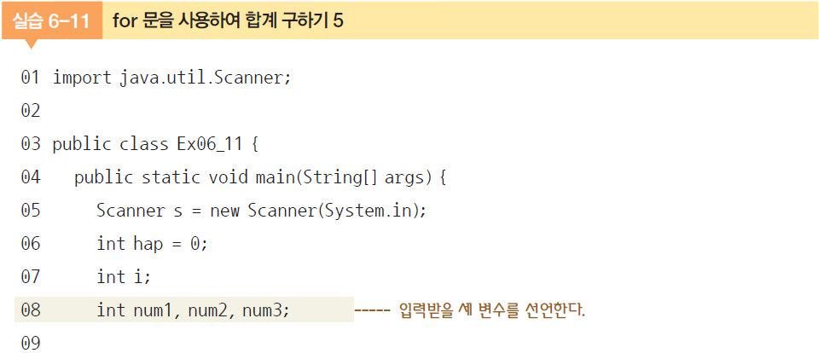
Section 01 단순 for 문(18)

Slide 24
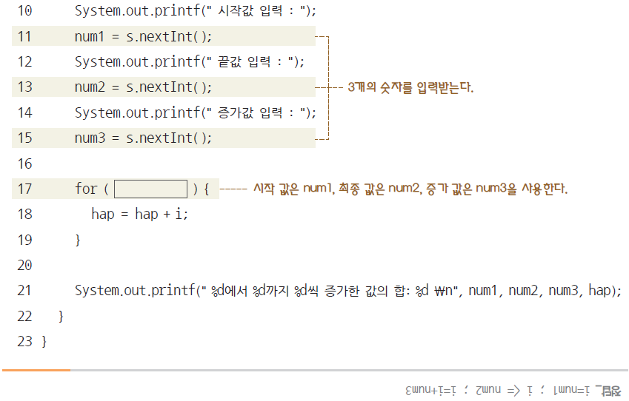
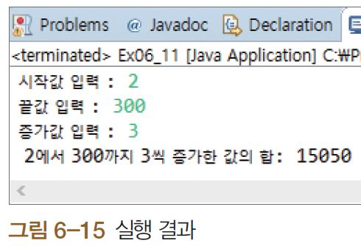
Section 01 단순 for 문(19)

Slide 25
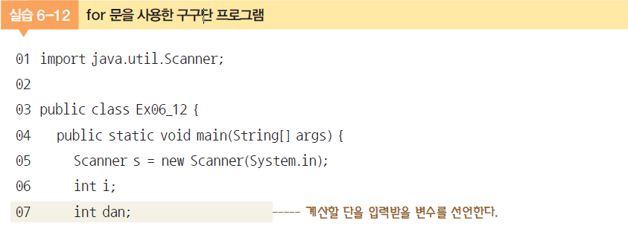
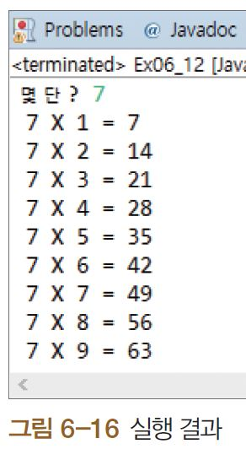
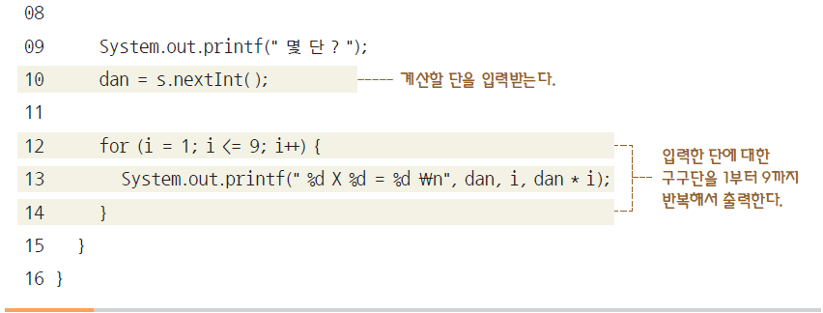
Section 01 단순 for 문(20)

Slide 26
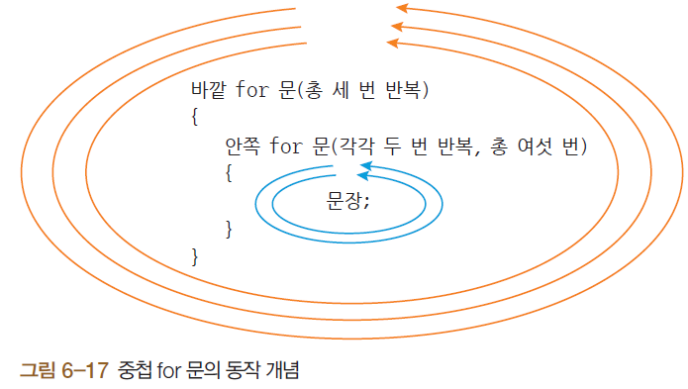
Section 02 중첩 for 문(1)
중첩 for 문의 개념
for 문 내부에 또 다른 for 문이 들어 있는 형태

Slide 27
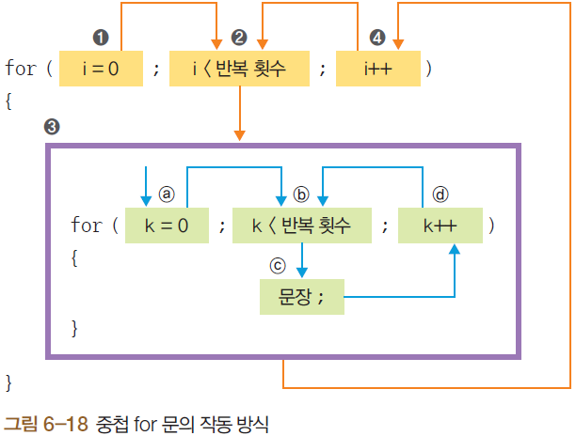
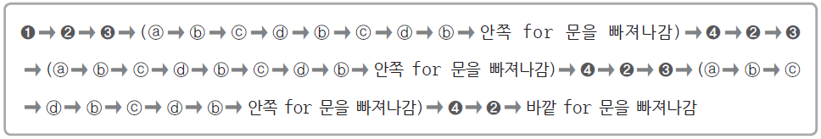
Section 02 중첩 for 문(2)

Slide 28
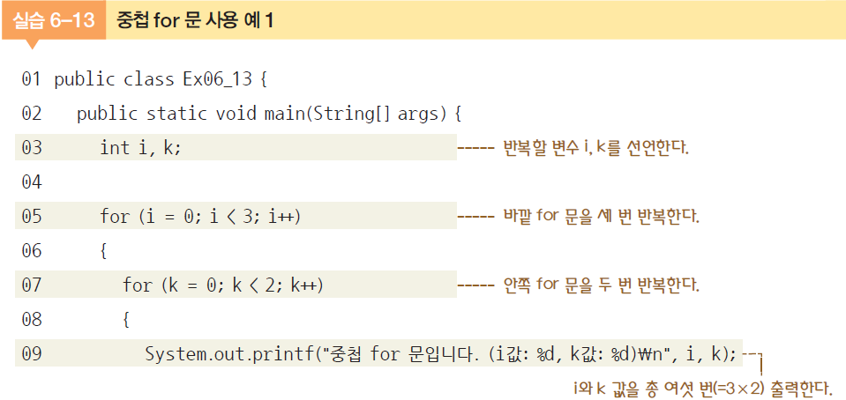
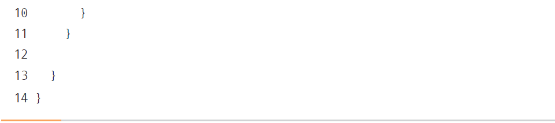
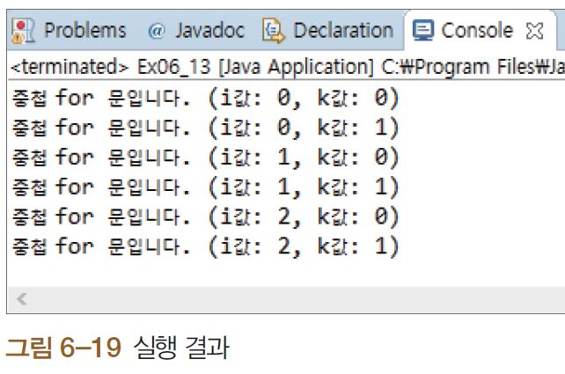
Section 02 중첩 for 문(3)

Slide 29
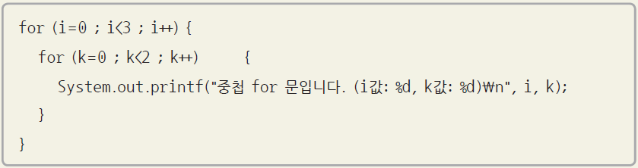
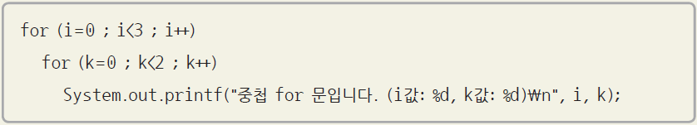
저자 한마디
프로그래머에 따라 다른 코딩
[실습 6-13]의 5~11행을 코딩할 때 프로그래머의 취향에 따라 다음과 같이 코딩할 수도 있다. 그러면 줄의 수가 줄어들어 프로그램이 간단해 보인다.
또한 실행문이 하나뿐이므로 다음과 같이 중괄호를 없애도 된다. 하지만 실행할 문장이 하나이더라도 중괄호를 사용하면 실수를 방지하고 코드의 가독성을 높일 수 있다.

Slide 30
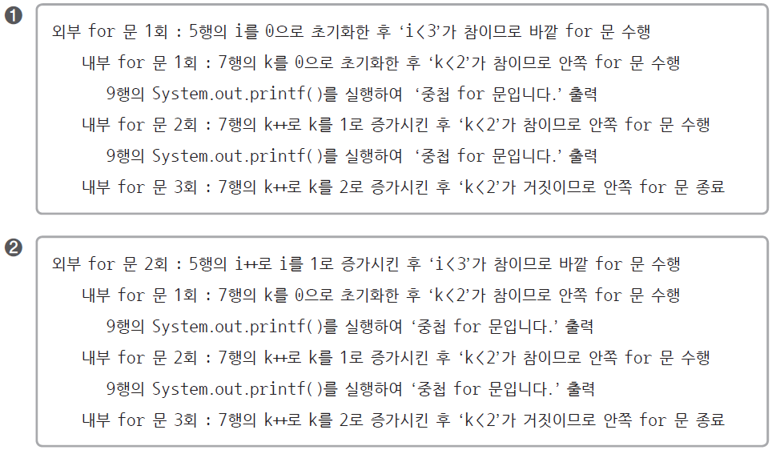
Section 02 중첩 for 문(4)
[실습 6-13]의 처리 순서

Slide 31
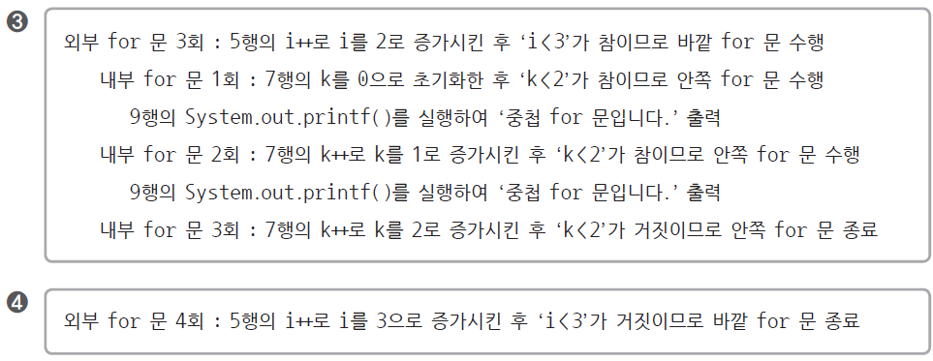
Section 02 중첩 for 문(5)

Slide 32
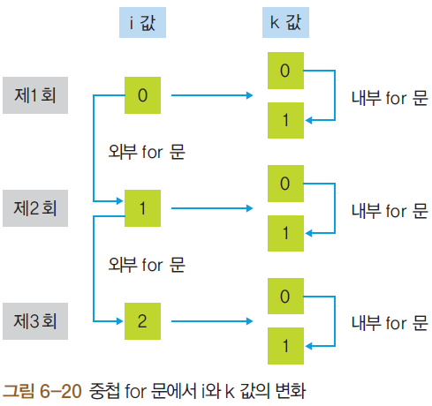
Section 02 중첩 for 문(6)
실습[6-13]의 중첩 for 문에서 i와 k 값의 변화

Slide 33
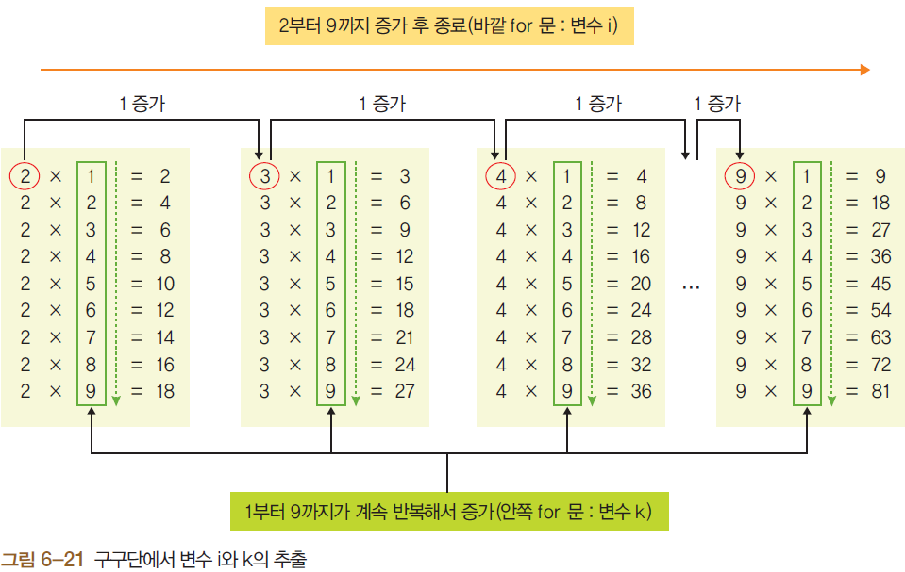
Section 02 중첩 for 문(7)
중첩 for 문의 활용
구구단 2단~9단

Slide 34




Section 02 중첩 for 문(8)

Slide 35

Section 02 중첩 for 문(9)
구구단에서 변수 i와 k의 추출(가로를 먼저 출력하는 경우)

Slide 36



Section 02 중첩 for 문(10)

Slide 37



Section 03 기타 for 문(1)
여러 개의 초깃값과 증감식을 사용하는 for 문

Slide 38

Section 03 기타 for 문(2)
초깃값과 증감식이 없는 for 문
0~9를 출력하는 3가지 for 문

Slide 39


Section 03 기타 for 문(3)

Slide 40



Section 03 기타 for 문(4)

Slide 41


Section 03 기타 for 문(5)

Slide 42

Section 03 기타 for 문(6)

